Slide 1
Efterårsblæst Tekst: Ole Hyltoft Musik: Finn Jørgensen
1 af 6
1. Nu lyser bøgens blade atter op mod efterårets høje, vilde himle. Som da det første løv i træets top fik vores forårshjerter til at svimle.

Slide 2
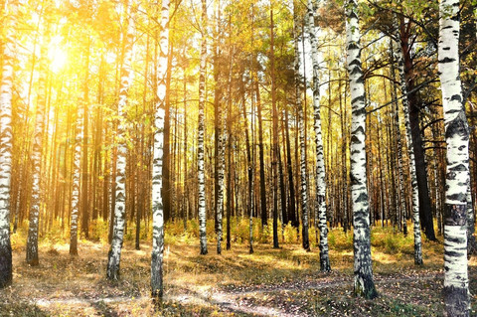
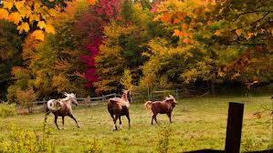
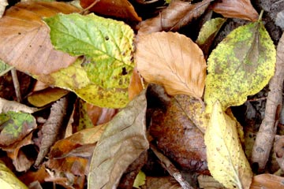
2 af 6
2. Endnu engang blir skoven gjort kulørt. Den hvide birk blir klædt i lysbrun kjole. Det gyldenrøde løv er stift og tørt og svirrer ned på foldens rappe fole.

Slide 3
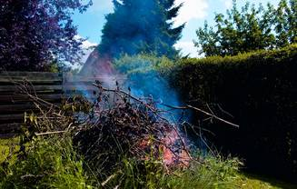
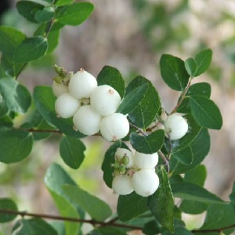
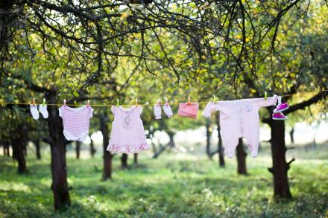
3 af 6
3. Og op fra haven buldner kvasets røg. Den hvirvler hovedkulds og hvid og liflig tværs gennem snebærbusk og vasketøj. Den kradser næsen, men er ikke giftig.

Slide 4
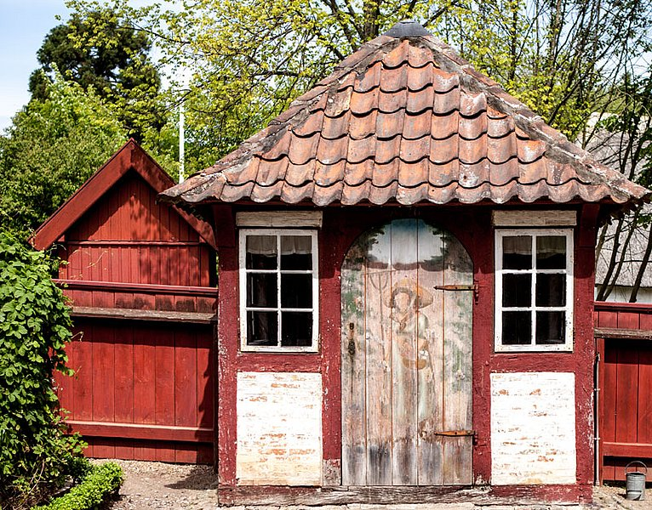
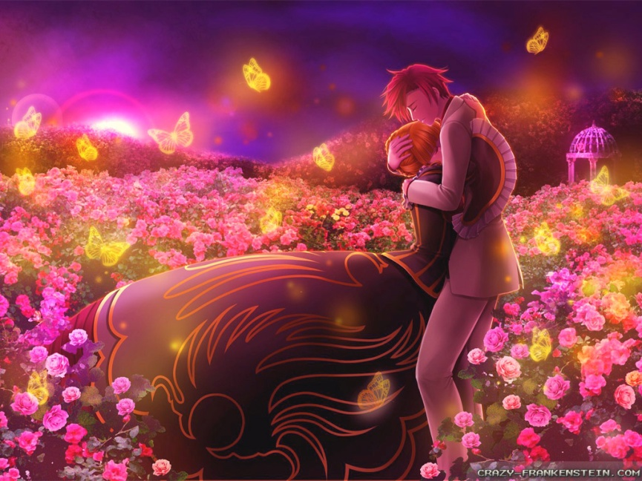
4 af 6
4. Her bag det røde hus, i haven, står en lysblond mand med armen omkring kjolen på konen, som har mørkt kastanjehår, der skinner blankt i stormen og i solen.

Slide 5
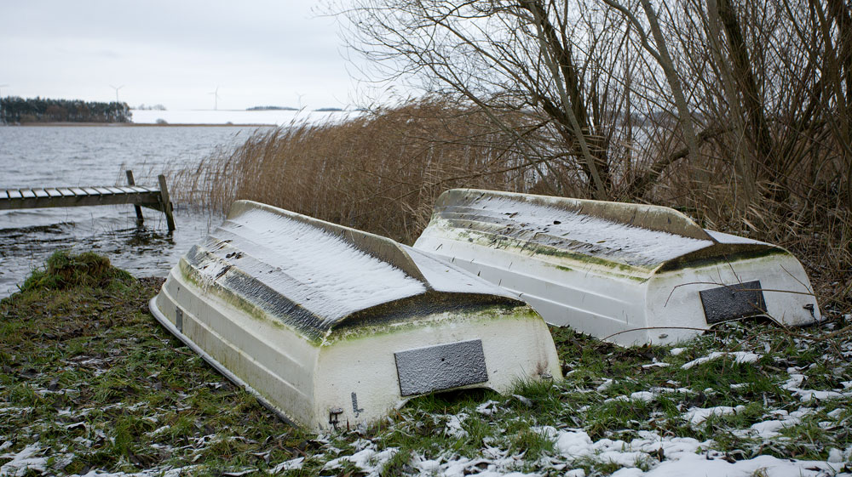
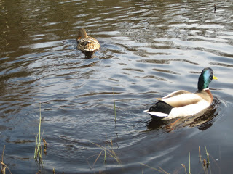
5 af 6
5. De følger røgens kast til søens rand, hvor andeparret sejler ubesværet. Hvor jollerne er trukket op på land og køl ved køl har enderne i vejret.

Slide 6
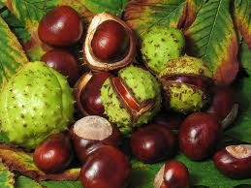
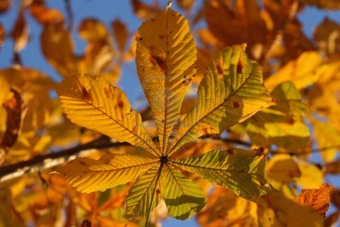
6 af 6
6. Kastanjen henter solens farve ned. Dens blades ild er mild og gør os fromme. Den sagte guldglans lover evighed. Når løvet dør, er livet ikke omme.

